Slide 1

Фруктосия

Slide 2
Проблема
Свежие фрукты быстро портятся и теряют свои полезные свойства
Невозможно найти в магазине, особенно в холодное время года

Slide 3
Целевая аудитория
Потребители, заботящиеся о своем здоровье
Возраст: 25-45
Пол: И мужской, и женский
Уровень дохода: от среднего до высокого (располагаемый доход на премиальные товары для здоровья)
Образ жизни: активный, ценю здоровое питание и хорошее самочувствие.
Интересы: фитнес, органические/натуральные продукты, чистое питание.
Болевые точки: поиск удобных и здоровых вариантов питания, соответствующих их диетическим предпочтениям и образу жизни.

Slide 4
Решение
Долговременное хранение
Доступно круглый год
Экономия и отсутствие отходов
Удобство использования
Сохранение натурального вкуса и аромата.
Сохранение полезных свойств: Высокая концентрация витаминов, минералов и антиоксидантов.

Slide 5
Рынок
PAM
Население Вьетнама (2023): 99 миллионов человек.
Потребление продуктов питания и напитков на душу населения в год: $700 (по данным различных источников).
PAM = Население * Потребление на душу населения
PAM = 99,000,000×700 = $69,300,000,000.
TAM
Доля рынка сухофруктов в общем рынке продуктов питания: предположим, 2%
TAM = PAM * Доля рынка сухофруктов.
TAM = $69,300,000,000×0.02 = $1,386,000,000

Slide 6
Рынок
3. SAM
Доля порошка из сухофруктов в рынке сухофруктов: предположим, 20%
SAM = TAM * Доля порошка из сухофруктов.
SAM = $1,386,000,000×0.20 = $277,200,000
4. SOM
Целевая доля рынка в первые годы: предположим, 5%.
SOM = SAM * Целевая доля рынка.
SOM = $277,200,000×0.05 = $13,860,000

Slide 7
Рынок
5. Примерная прибыль
Средняя цена продажи порошка из сухофруктов (за кг): $20.
Себестоимость производства (за кг): $10.
Прибыль на кг: $10.
Объем продаж (в кг) при SOM:
Прибыль=Объем продаж (в кг)×Прибыль на кг
= 693,000 × 10 = $6,930,000

Slide 8
Конкуренты
Nutifood
Vinamilk Dairy Group
Небольшие стартапы : The Fullei, Beemart, GreenLife

Slide 9
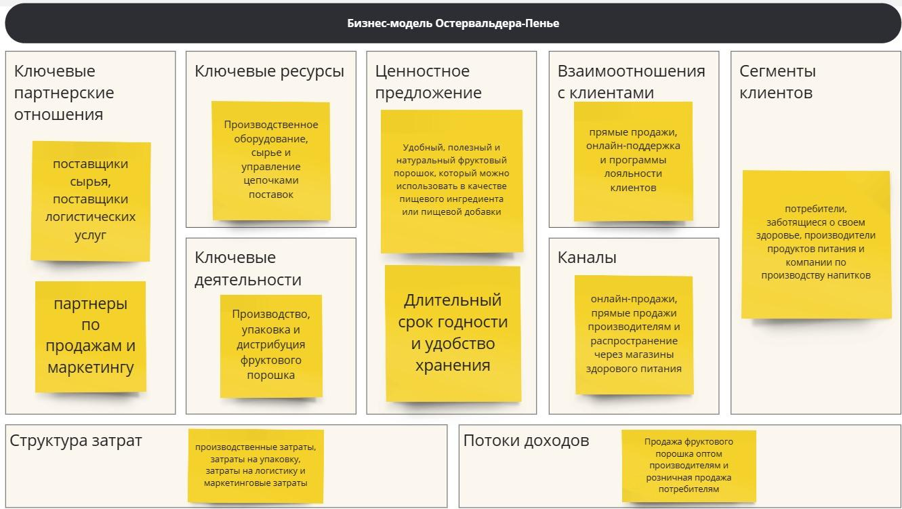
Бизнес-модель

Slide 10
Команда
Нгуен Хоанг Ву - Управление продукцией и разработка
Чу Ван Доан - Маркетинг и продажи
Дау Минь Шы - Управление финансами и логистикой

Slide 11

Спасибо за внимание!
ФИО: Чу Ван Доан - Нгуен Хоанг Ву - Дау Минь Шы ИТМО, ФБИТ - ФСУ и Р

